Slide 1
Управление Федеральной антимонопольной службы по Курганской области
ПРАКТИКА ПРИМЕНЕНИЯ НОРМ О НЕДОБРОСОВЕСТНОЙ КОНКУРЕНЦИИ, СВЯЗАННОЙ С СОЗДАНИЕМ СМЕШЕНИЯ
Заместитель руководителя:
Кукарцева Ольга Владимировна

Slide 2
Правоприменительная практика
Постановление Пленума Верховного Суда РФ от 04.03.2021 № 2 «О некоторых вопросах, возникающих в связи с применением судами антимонопольного законодательства»
факт осуществления хозяйствующим субъектом действий, способных оказать влияние на состояние конкуренции
отличие избранного хозяйствующим субъектом способа конкуренции на рынке от поведения, которое в подобной ситуации ожидалось бы от любого субъекта, преследующего свой имущественный интерес, но не выходящего за пределы осуществления гражданских прав и честной деловой практики
направленность поведения хозяйствующего субъекта на получение преимущества, в частности имущественной выгоды или возможности ее извлечения, при осуществлении экономической деятельности за счет иных участников рынка,
2

Slide 3
Правоприменительная практика Постановление Суда по интеллектуальным правам от 23.08.2021 года по делу № А11-4725/2020
Принцип старшинства фирменного наименования не имеет решающего правового значения в случае использования Обществом в качестве средства индивидуализации товаров обозначения, отличного от сокращенной части своего фирменного наименования и не соотносимого с ним
Размещение товаров на информационном сайте в сети «Интернет» является одним из способов их введения в гражданский оборот
Товарный знак, неохраняемый элемент «респиратор»
Полное фирменное наименование: Общество с ограниченной ответственностью «БРИЗ-КАМА» Сокращенное фирменное наименование:
ООО «БРИЗ-КАМА»
3

Slide 4
Правоприменительная практика
Определение Верховного Суда РФ от 30.07.2021 года по делу № А63-13309/2019
Само по себе использование в обозначениях фамилии не является достаточным основанием для признания действий общества недобросовестной конкуренцией
Вывеска хозяйствующего субъекта-конкурента
«Стоматологическая
клиника профессора Долгалева А.А.»
Обращение в антимонопольный орган практически сразу после регистрации товарного знака является злоупотреблением своими гражданскими правами, возникшими в результате регистрации товарного знака
Товарный знак
4

Slide 5
Правоприменительная практика
Постановление Арбитражного суда Московского округа от 02.06.2021 года по делу № А40-71661/2020
Недопустимо вводить в оборот косметическое средство в упаковке, сходной с упаковкой медицинского изделия, для получения конкурентного преимущества
нарушение запрета на иные формы недобросовестной конкуренции
косметические и медицинские продукты реализуются на разных товарных рынках
5

Slide 6
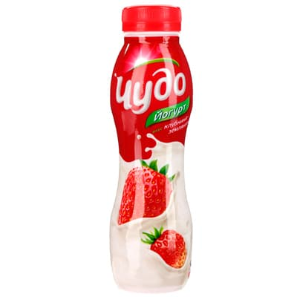
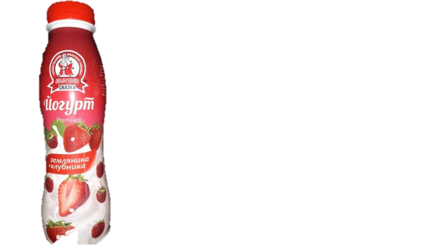
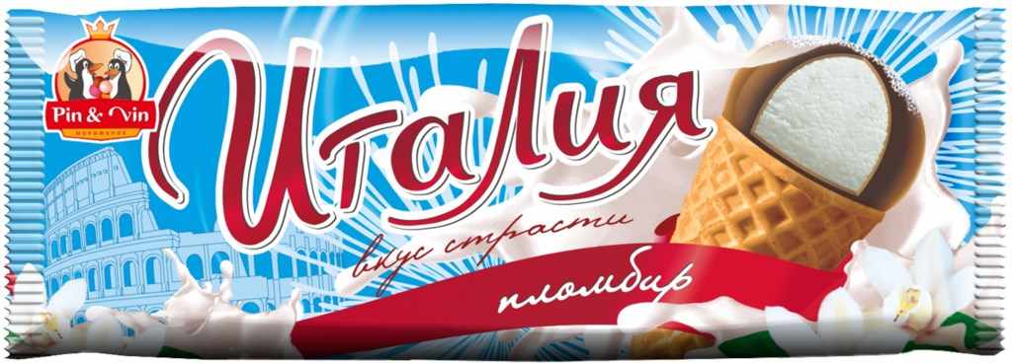
Правоприменительная практика
Определение Верховного Суда РФ от 20.04.2021 года по делу № СИП-763/2019
Определив сходство упаковок товара, необходимо установить, имела ли место намеренная имитация упаковки либо такое сходство носит случайный характер, обусловленный традиционностью приемов, используемых дизайнерами при создании упаковок товаров определенного вида
6

Slide 7
СПАСИБО ЗА ВНИМАНИЕ!
https://kurgan.fas.gov.ru/
7
Notes:
7

